Slide 1
Synonyme / Antonyme
Synonyme und Antonyme bestimmen
Günther Kisskalt
C:\Users\Lesekoch\OneDrive\A - Übungsdateien\Klasse 5 aufwärts\Besondere Übungen\Synonyme - Antonyme.pptx - Seite 1

Slide 2
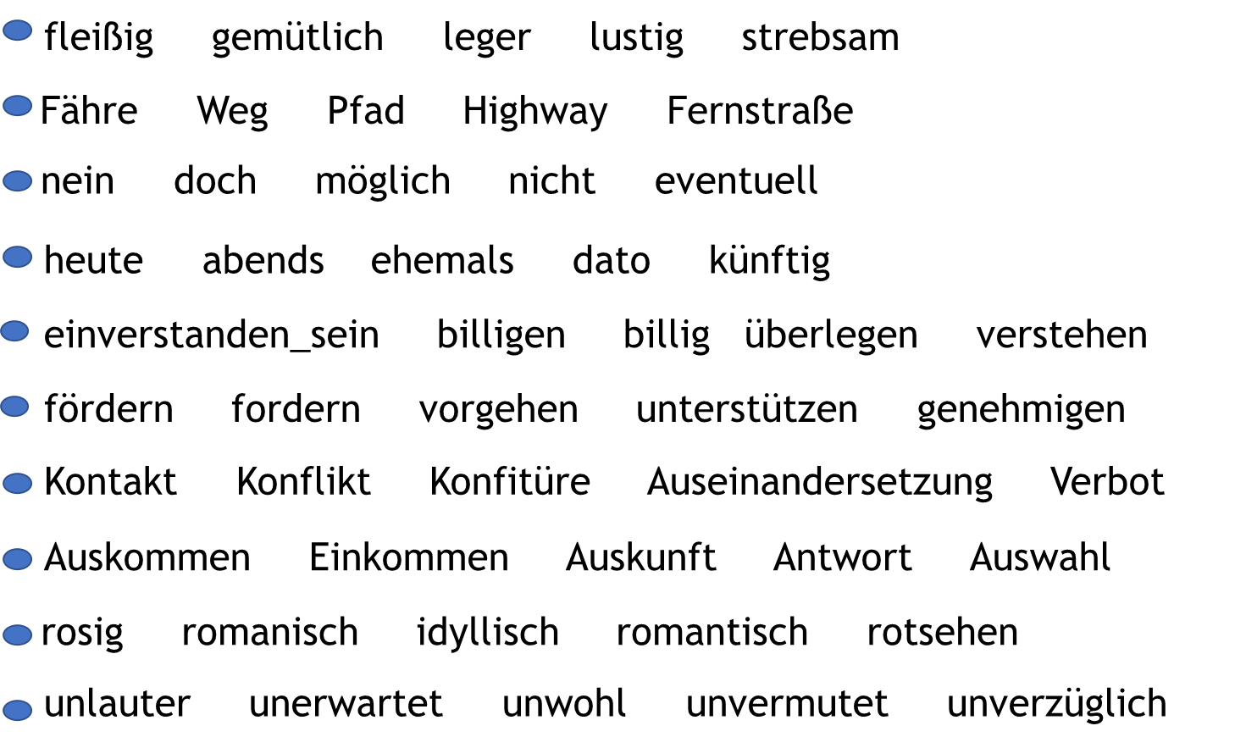
Welche zwei Begriffe passen zusammen?
Klick auf die blauen Punkte und dann auf die beiden Synonyme!
2
fleißig gemütlich leger lustig strebsam
fleißig
strebsam
Fähre Weg Pfad Highway Fernstraße
Highway
Fernstraße
nein doch möglich nicht eventuell
nein
nicht
heute abends ehemals dato künftig
heute
dato
einverstanden_sein billigen billig überlegen verstehen
einverstanden sein
billigen
fördern fordern vorgehen unterstützen genehmigen
fördern
unterstützen
Kontakt Konflikt Konfitüre Auseinandersetzung Verbot
Konflikt
Auseinandersetzung
Auskommen Einkommen Auskunft Antwort Auswahl
Auskunft
Antwort
rosig romanisch idyllisch romantisch rotsehen
idyllisch
romantisch
unlauter unerwartet unwohl unvermutet unverzüglich
unerwartet
unvermutet
C:\Users\Lesekoch\OneDrive\A - Übungsdateien\Klasse 5 aufwärts\Besondere Übungen\Synonyme - Antonyme.pptx - Seite 2

Slide 3
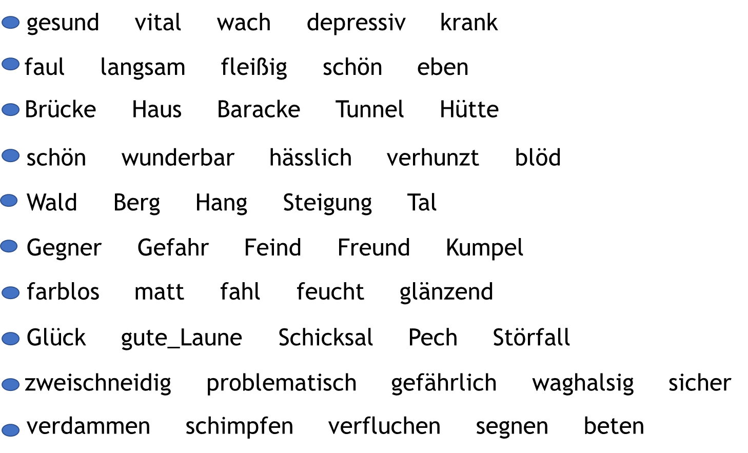
Welche zwei Begriffe bedeuten jeweils das Gegenteil?
Klick auf die blauen Punkte und dann auf die beiden Antonyme!
3
gesund
gesund vital wach depressiv krank
krank
faul
faul langsam fleißig schön eben
fleißig
Brücke Haus Baracke Tunnel Hütte
Brücke
Tunnel
schön
schön wunderbar hässlich verhunzt blöd
hässlich
Tal
Wald Berg Hang Steigung Tal
Berg
Gegner Gefahr Feind Freund Kumpel
Feind
Freund
farblos matt fahl feucht glänzend
matt
glänzend
Glück gute_Laune Schicksal Pech Störfall
Glück
Pech
zweischneidig problematisch gefährlich waghalsig sicher
gefährlich
sicher
verdammen schimpfen verfluchen segnen beten
verfluchen
segnen
C:\Users\Lesekoch\OneDrive\A - Übungsdateien\Klasse 5 aufwärts\Besondere Übungen\Synonyme - Antonyme.pptx - Seite 3

Slide 4
Üben macht gescheit!
4
Hurra, wieder ein Stück weiter!
C:\Users\Lesekoch\OneDrive\A - Übungsdateien\Klasse 5 aufwärts\Besondere Übungen\Synonyme - Antonyme.pptx - Seite 4

